Slide 1
Преобразование рациональных выражений
8 класс
Ёлкина Светлана Сергеевна, учитель математики МБОУ «Крайнешешмарская ООШ»

Slide 2
Эпиграф урока
Без упорного умственного труда никто не может далеко продвинуться в математике
Галилео Галилей

Slide 3
Цель урока:
Обобщение и систематизация знаний учащихся
по выполнению действий с рациональными дробями

Slide 4
Задачи 1. Образовательные: обеспечить закрепление ранее усвоенного теоретического материала. 2. Развивающие: развивать математическое мышление, память, внимание, навыки самостоятельной работы, любовь к предмету, желание познать новое. 3.Воспитательные: воспитывать культуру умственного труда, потребность добиваться успехов в приобретении знаний, любовь к родному краю.

Slide 5
Вопросы кроссворда
1.Равенство, верное при всех допустимых значениях входящих в него переменных;
2.Действие с рациональными дробями;
3.Целое или дробное выражение;
4.Автор учебника Алгебра 8 класс;
5.Наименьший общий знаменатель;
6.Числитель или знаменатель рациональной дроби;
7.Способ разложения на множители.

Slide 6
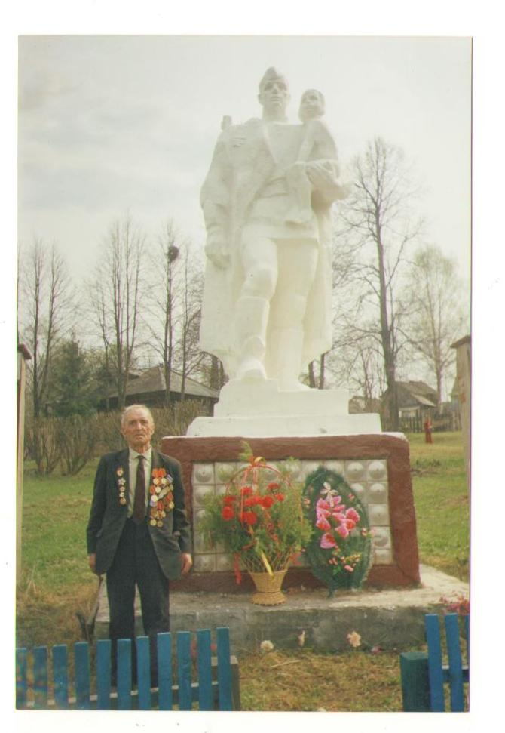
Вилюков Пётр Иванович
Родился 25 августа 1925 г. в д.Митряево.
17-летним юношей 19 февраля 1943 г. со школьной скамьи он ушёл на фронт. Его боевой путь длился до 1948 года. Был радистом- стрелком на танке Т-34. За проявленные мужество, инициативу и храбрость награждён медалями «За отвагу», «За боевые заслуги», «За победу над Германией в ВОВ 1941-1945 гг.», «Георгий Жуков», «За освобождение Праги» и юбилейными медалями.
Умер 17 февраля 2008 года.

Slide 7
Сократить

Slide 8
Назвать наименьший общий знаменатель дробей и дополнительные множители
и
и
и
и
и
и
и

Slide 9
Найти ошибку

Slide 10
Найти ошибку

Slide 11
Найти ошибку

Slide 12
Найти ошибку

Slide 13
Упростить выражение

Slide 14
Упростить выражение и найти его значение при р=8

Slide 15
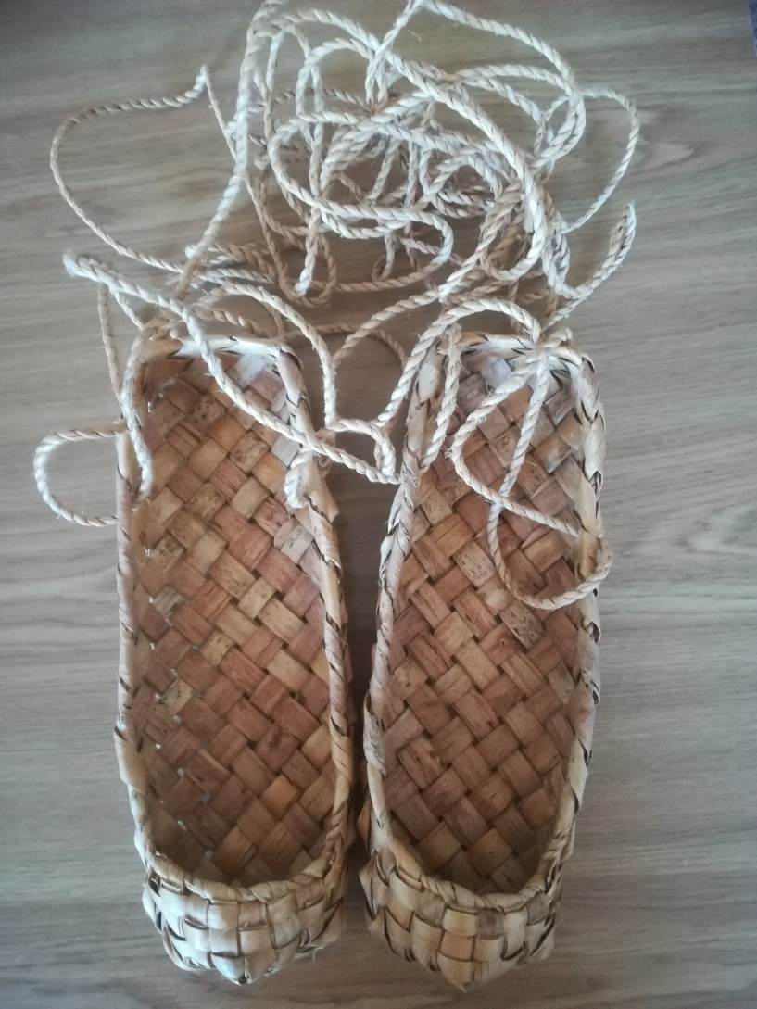
Лапти
Распространённой обувью марийцев были лапти. Повседневные лапти плелись из семи лык, а праздничные – из девяти. В весенне-осенний период к ним пришивали деревянную подошву высотой 3-4 см, чтобы в обувь не проникала вода.
(А-9, В-7.)

Slide 16
Рефлексия
1. Затруднения при преобразовании выражений:
а) при сложении и вычитании дробей;
б) при умножении и делении дробей;
в) при сокращении дробей;
г) при возведении дроби в степень.
2. Что нового ты узнал на уроке?

Slide 17
Домашнее задание
1. П.7, №231(а, г)
2. Упростить выражение

Slide 18
Список использованной литературы
Алгебра. 8 класс. Ю.Н.Макарычев и др. М. Просвещение, 2019.
Алгебра. Дидактические материалы. 8 класс. Ю.Н.Макарычев и др. М. Просвещение, 2019.
Из истории Горномарийского района РМЭ в годы Великой Отечественной войны. Йошкар-Ола,2015.

Slide 19
Спасибо!

